Slide 1
PANUJ HOŘE
2024
Projekt
ZEMNÍ TRAMPOLÍNA
Zelená hora

Slide 2
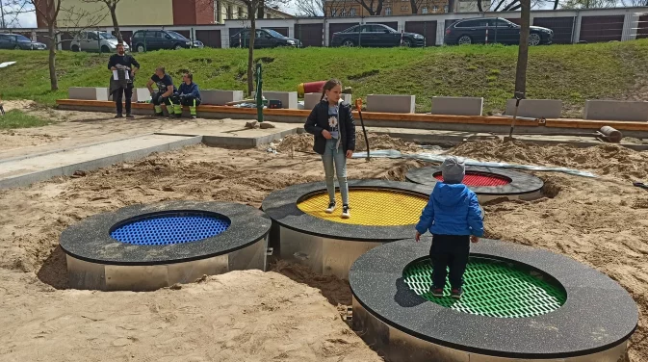

Slide 3
Bezpečnější oproti běžné zahradní trampolíně
Dítě nemůže vlézt pod trampolínu, na které někdo skáče.
Má kvalitní ochranný límec který je pevně na místě a dostatečně silný. (Někdy jsou zahradní trampolíny zcela nechráněné, protože se například schovávají límce před sluncem a deštěm a mnoho jich je tak slabých že ani nedrží na místě a mezi pružiny se dostanou ruce nebo nohy. Zato veřejná trampolína má dvojitou ochranou - kvalitní pružiny ukryté pod ochranným límcem a systém pružinového napínání v nerezových pouzdrech).
Nespadne z výšky (zapomenuté zapnutí zipu na ochranné síti, spadnutí mimo trampolínu a bouchnutí o konstrukci je dohromady 10% úrazů).
Malý prostor na skákání přirozeně dětem ukazuje, aby skákalo jen jedno dítě naráz. Zároveň je menší pravděpodobnost, že by se dítě pokoušelo o salta a přemety, protože malá trampolína nebude skákat tak vysoko.
Tím eliminujeme rizikové faktory a získáme pozitiva jako radost z pohybu, zlepšování fyzické kondice, koordinace pohybů a rovnováhy.

Slide 4
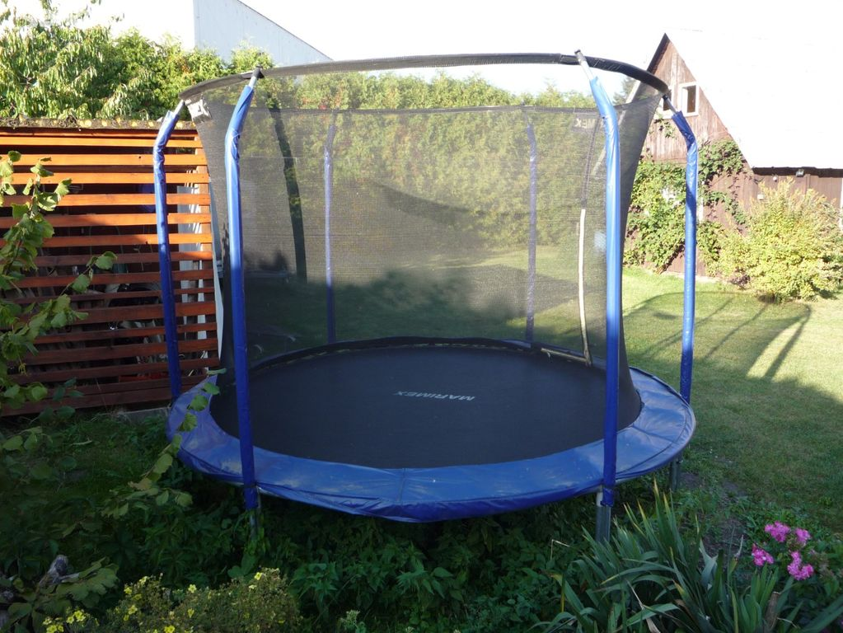
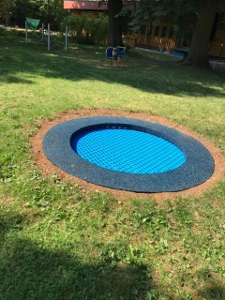
Rozdíly v bezpečnosti
Bouchnutí o konstrukci
Nezapnutý zip na síti =>
vylítnutí mimo trampolínu
vs
Odhalené pružiny
Více dětí na trampolíně najednou
Nesmyslně tenký límec
Riziko dítěte pod trampolínou

Slide 5
Odolná i protiskluzová, dítě může mít
na nohou boty a nemusí se přezouvat
Veřejná trampolína nezabírá místo
na zahradách rodinných domů,
děti i rodiče tak mají na svých zahradách
více místa na jiné aktivity
Bezúdržbová, celoroční
odolná vůči dešti i slunci
Děti se tu mohou setkávat s kamarády
Nová prostředí děti motivují k objevování
Další výhody oproti
běžné zahradní trampolíně

Slide 6
Houpačka a trampolína dává dítěti pocit svobody a volnosti, proto se krásně hodí do otevřeného prostoru s krásným výhledem.
Na Žižkově i ve Vnitřním Městě chybí houpačka pro malé děti, kterou děti tolik milují, protože se mohou hodně houpat s větrem ve vlasech a přitom se cítit bezpečně.

Slide 7
Důvody pro výběr této lokality
Blízko k mateřské škole,
základní škole a gymnáziu
První veřejná trampolína v Kutné Hoře
Bezpečné klidné prostředí bez aut,
čistý vzduch, krásný výhled
Potenciál pro budoucí rozšíření hřiště

Slide 8
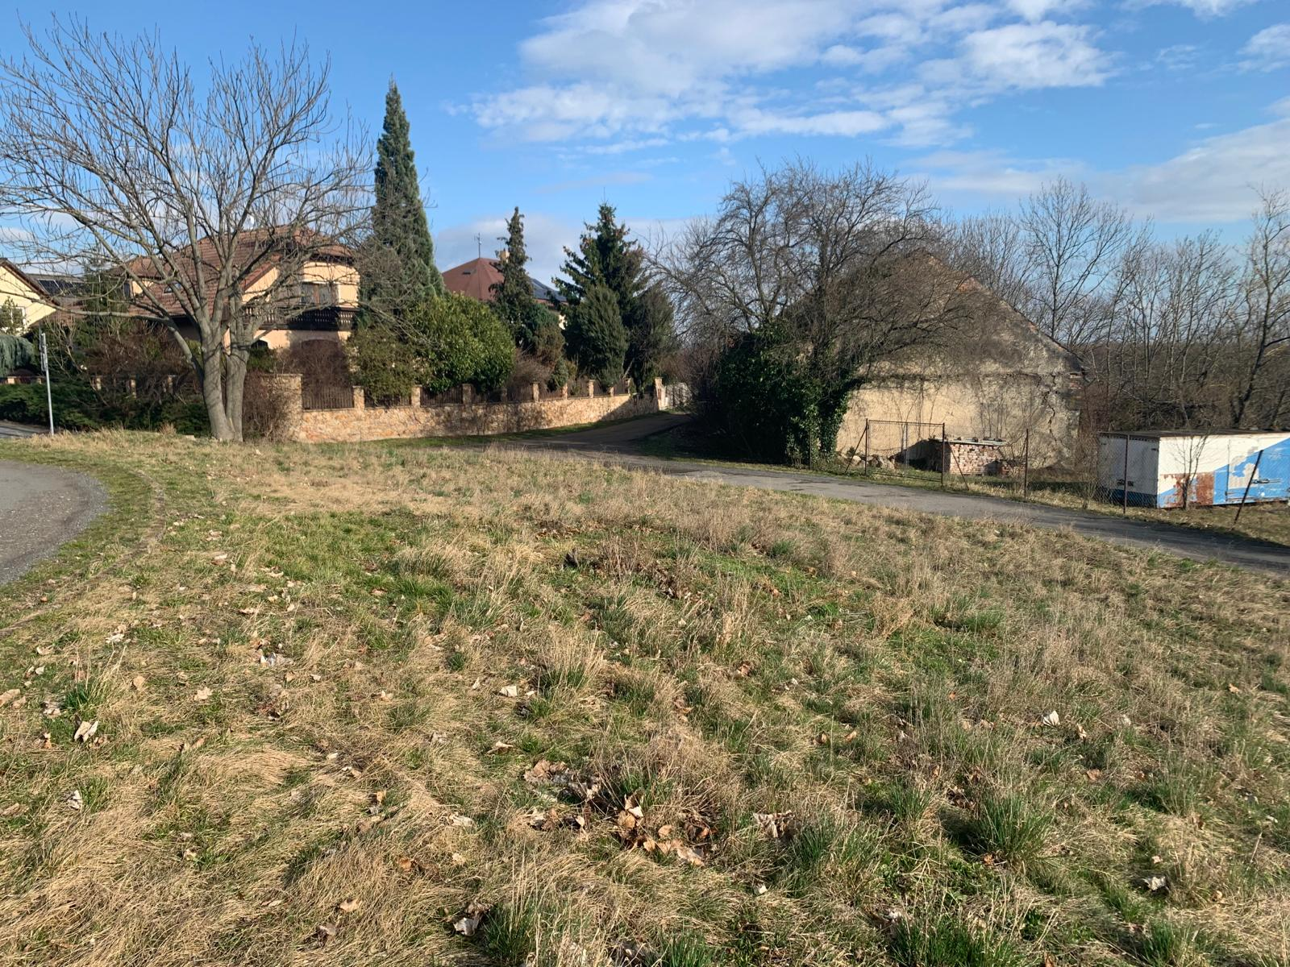

Slide 9
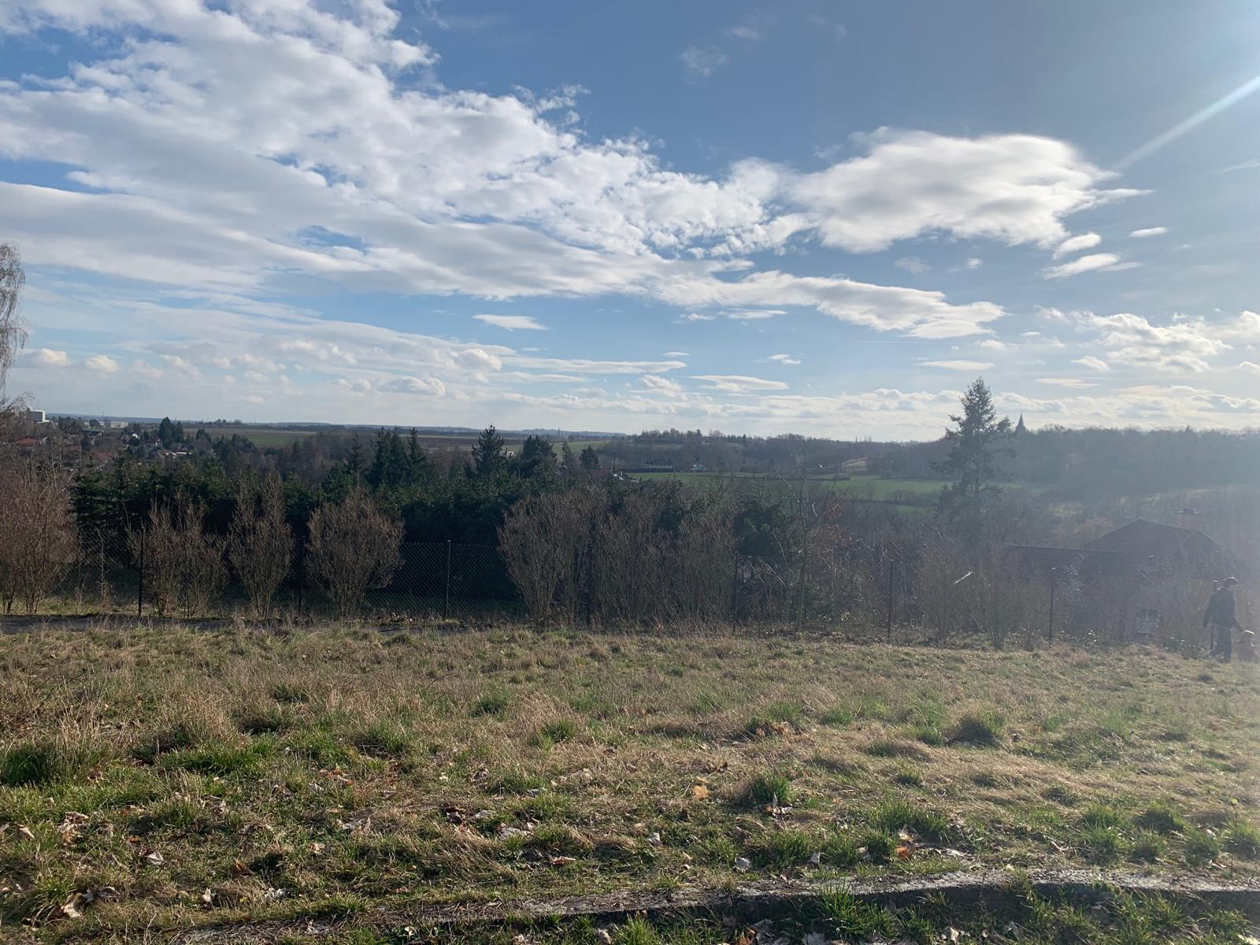
Krásný výhled do krajiny!
Děkujeme za pozornost.
Kuťákovi

Slide 10
Pokud by bylo potřeba vejít se přesně do 140 tisíc, existují alternativy.
Například místo kulaté trampolíny koupit hranatou. Nicméně kulatá je lepší na skákání i je estetičtější. Nebo koupit místo bezúdržbové nerezové houpačky dřevěnou.

